Slide 1
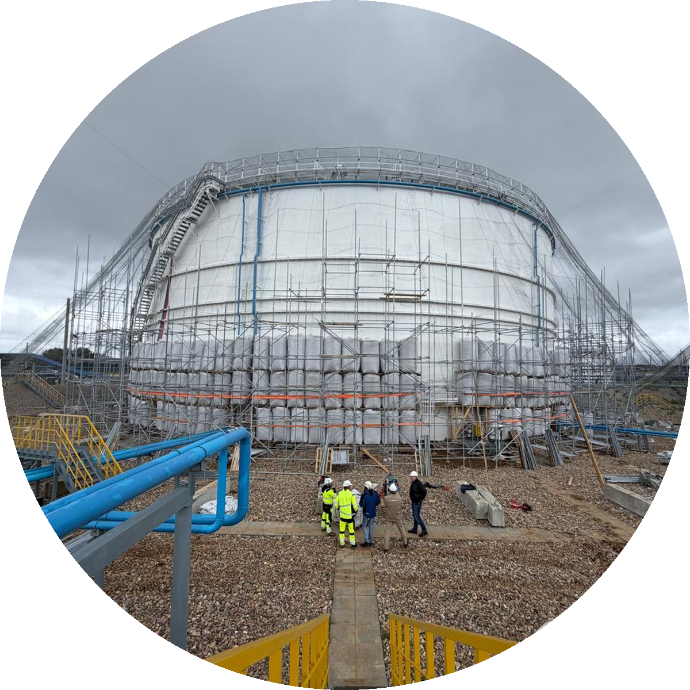


ГРУППА КОМПАНИЙ
«Обнинск Сталь Проект» + «МЕТАЛОН»
Антидроновая
защита
Гражданских и промышленных объектов
Защитные ограждающие конструкции
Проектирование · изготовление
и комплектация · монтаж
СЕНТЯБРЬ 2026
Notes:
Дата подготовки и обращения к веб-источникам: 16.09.2026.
Тема презентации — пассивная инженерная защита промышленных объектов. Фотография на обложке — иллюстрация из переданного письма; не заявление о выполненном проекте ОСП или Металон.
ИСТОЧНИКИ
[5] «ОСП и Металон каталог А5.pdf», 2024
Файл предоставлен заказчиком.
Предоставлен заказчиком. Стиль и логотипы; BIM — стр. 3 каталога; производственные компетенции — стр. 4–5; проекты — стр. 6–9.
[6] «Fwd_ Антидроновая защита.pdf»
Файл предоставлен заказчиком.
Предоставлен заказчиком. Письмо Н. Ботина от 10.09.2026, переслано 16.09.2026. Материалы и доли стоимости — стр. 1 PDF; иллюстрации — стр. 1–4.
Сведения о компании приведены по её собственным публикациям. Иллюстрации ЗОК из письма используются как примеры решений и не подтверждают авторство группы или защитную стойкость. Точная комплектация и объём обязательств определяются проектом и договором.

Slide 2


УПРАВЛЕНЧЕСКАЯ ЛОГИКА
Не отдельная сетка, а инженерная система
Три вопроса, на которые должен отвечать проект защиты предприятия.
01
02
03
Что защищаем
Чем обосновываем
Что реализуем
Границы защищаемого объекта, требуемый уровень защиты и условия эксплуатации.
Проектные решения, расчёты, характеристики материалов и результаты испытаний — в применимом объёме.
Согласованный состав конструкций, изготовление и комплектацию, монтаж и передачу документации.
Предмет согласования — состав и подтверждённые характеристики всей системы.
02
Notes:
Дата подготовки и обращения к веб-источникам: 16.09.2026.
Авторская управленческая структура на основе материалов заказчика и СП. Не является утверждением о выполненных работах, гарантированной эффективности или универсальной комплектности.
ИСТОЧНИКИ
[2] О компании: ОСП и «Металон»
https://obninsksteel.pro/company/
Структура группы, роли компаний, BIM-технологии и комплектация.
[4] СП 542.1325800.2024: опубликованный текст
https://rags.ru/documents/prod/klassifikaciya/0/sp_10622.html
Открытая копия текста СП на РАГС. Первичный документ — свод правил Минстроя России; не статья или рекламный обзор.
[6] «Fwd_ Антидроновая защита.pdf»
Файл предоставлен заказчиком.
Предоставлен заказчиком. Письмо Н. Ботина от 10.09.2026, переслано 16.09.2026. Материалы и доли стоимости — стр. 1 PDF; иллюстрации — стр. 1–4.
[7] Полезная информация: анонс материала о ВЗОК
https://obninsksteel.pro/articles/
Использован только доступный анонс: инженерная система, а не отдельная сетка.
Сведения о компании приведены по её собственным публикациям. Иллюстрации ЗОК из письма используются как примеры решений и не подтверждают авторство группы или защитную стойкость. Точная комплектация и объём обязательств определяются проектом и договором.

Slide 3
ГРУППА КОМПАНИЙ
ОСП + «Металон»: компетенции полного цикла
Распределение ролей — по корпоративным материалам группы компаний.
Генеральная проектная
организация
Генеральная подрядная
организация
Комплексное проектирование.
Расчёт и объёмное проектирование.
Использование BIM-технологий.
Строительно-монтажные работы.
Монтаж с выполнением фундаментов.
Комплектация строительными материалами.
Проектирование
→
Изготовление и комплектация
→
Монтаж
03
Notes:
Дата подготовки и обращения к веб-источникам: 16.09.2026.
Сведения о компетенциях приведены по сайту и каталогу компании. Не утверждается наличие собственного завода или собственных роботизированных линий: сайт также указывает партнёрскую производственную и монтажную сеть. Количество проектов и проценты экономии не использованы.
ИСТОЧНИКИ
[1] Главная страница ГК «Обнинск Сталь Проект»
https://obninsksteel.pro/
Начало работы с 2011 года; проектирование, изготовление и поставка, монтаж.
[2] О компании: ОСП и «Металон»
https://obninsksteel.pro/company/
Структура группы, роли компаний, BIM-технологии и комплектация.
[5] «ОСП и Металон каталог А5.pdf», 2024
Файл предоставлен заказчиком.
Предоставлен заказчиком. Стиль и логотипы; BIM — стр. 3 каталога; производственные компетенции — стр. 4–5; проекты — стр. 6–9.
[8] Изготовление и поставка металлоконструкций
https://obninsksteel.pro/izgotovlenie-metallokonstrukciy/
Заявленные группой производственные и поставочные компетенции.
[9] Строительно-монтажные работы
https://obninsksteel.pro/montaj-metallokonstrukciy/
Монтаж металлоконструкций и использование партнёрских монтажных организаций.
Сведения о компании приведены по её собственным публикациям. Иллюстрации ЗОК из письма используются как примеры решений и не подтверждают авторство группы или защитную стойкость. Точная комплектация и объём обязательств определяются проектом и договором.

Slide 4
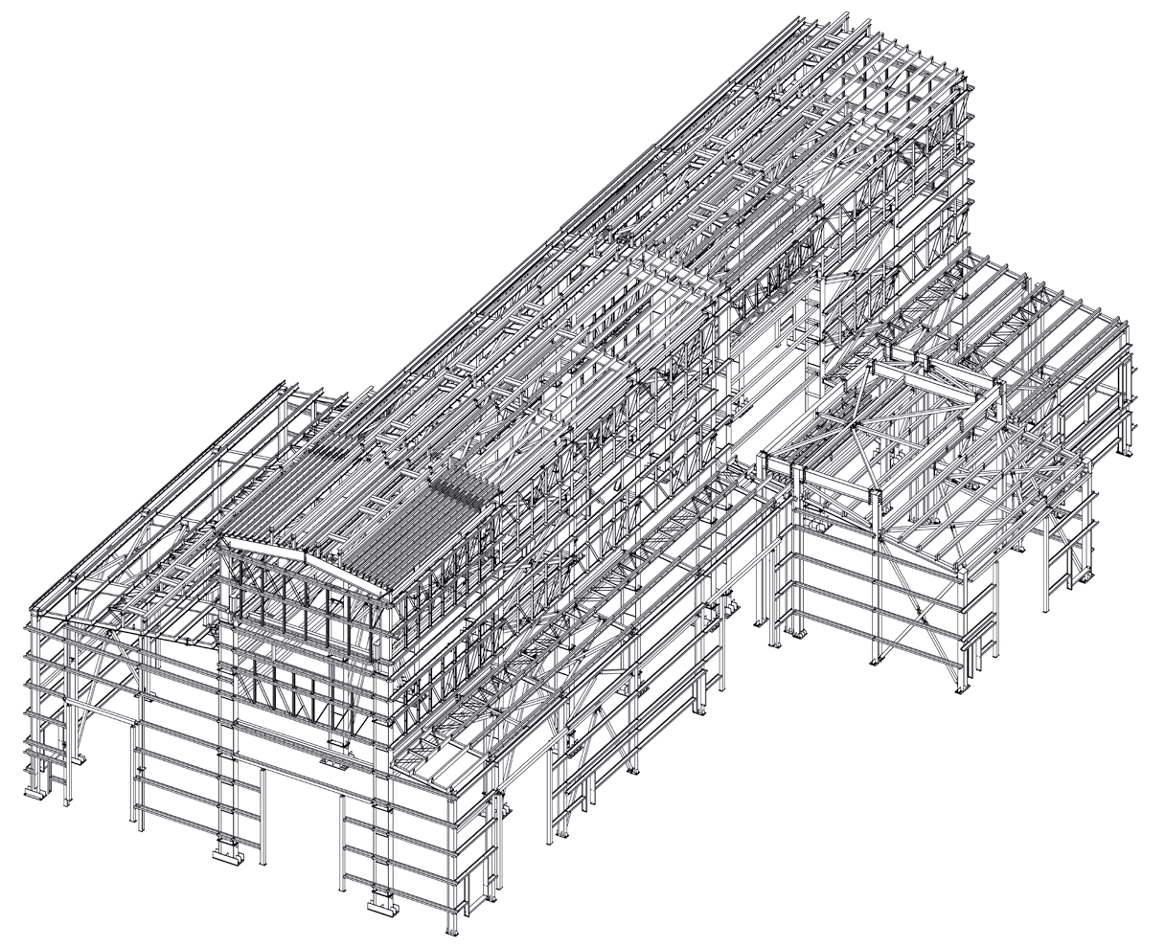
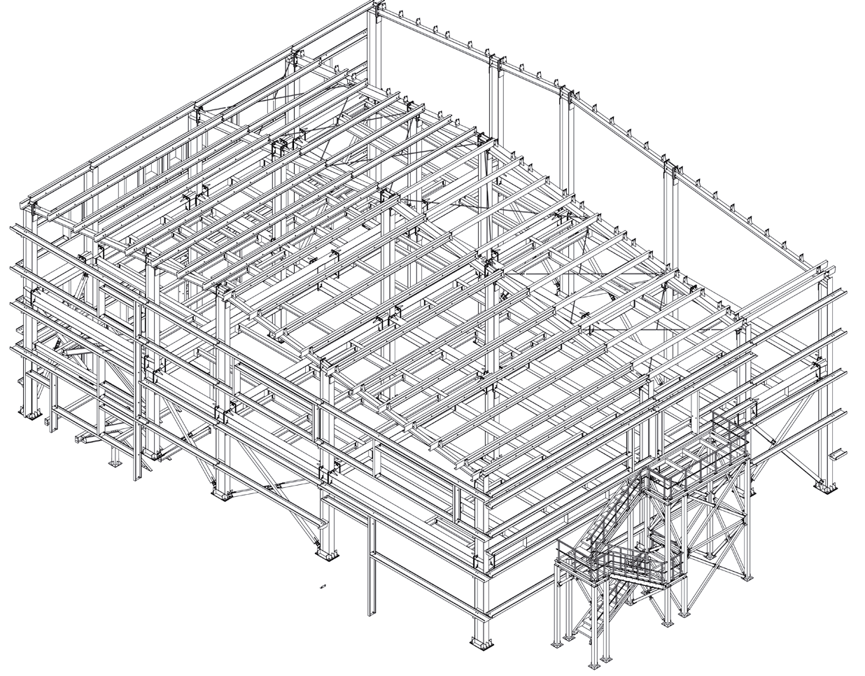
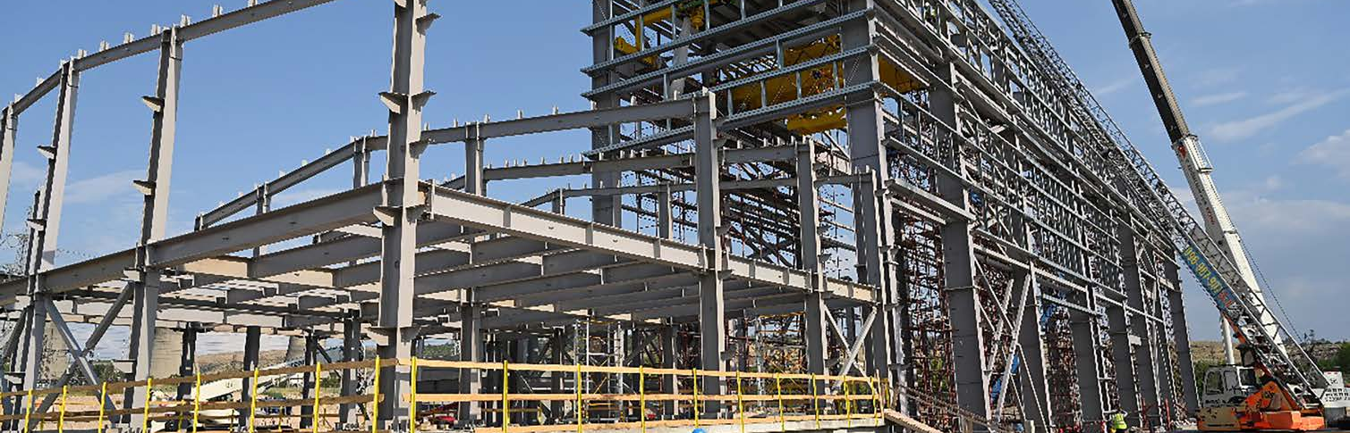
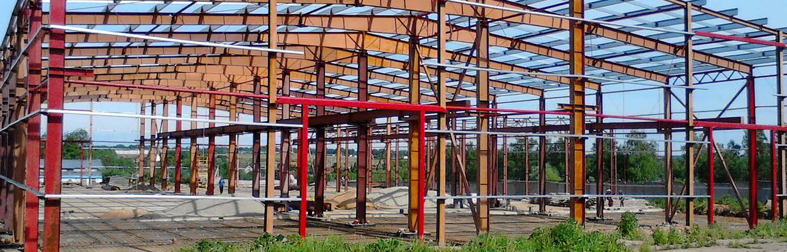
ПРОМЫШЛЕННЫЕ КОМПЕТЕНЦИИ
От 3D-модели к промышленному сооружению
Примеры из корпоративного каталога группы. Это строительные проекты, а не кейсы защиты от БПЛА.
ТЕПЛОВАЯ ЭЛЕКТРОСТАНЦИЯ · ЕРЕВАН
ПРОИЗВОДСТВЕННЫЙ КОМПЛЕКС · МАЛОЯРОСЛАВЕЦ
В каталоге указано сотрудничество по проекту с итальянской RENCO.
Проект и фотография объекта опубликованы в каталоге группы.
04
Notes:
Дата подготовки и обращения к веб-источникам: 16.09.2026.
Проект электростанции в Ереване — печатная страница 6 каталога. Производственный комплекс в Малоярославце — страница 9. Изображения извлечены из исходного PDF. Геометрические размеры и даты выполнения не приводятся, чтобы не переносить неточности каталога и не домысливать их.
ИСТОЧНИКИ
[5] «ОСП и Металон каталог А5.pdf», 2024
Файл предоставлен заказчиком.
Предоставлен заказчиком. Стиль и логотипы; BIM — стр. 3 каталога; производственные компетенции — стр. 4–5; проекты — стр. 6–9.
Сведения о компании приведены по её собственным публикациям. Иллюстрации ЗОК из письма используются как примеры решений и не подтверждают авторство группы или защитную стойкость. Точная комплектация и объём обязательств определяются проектом и договором.

Slide 5
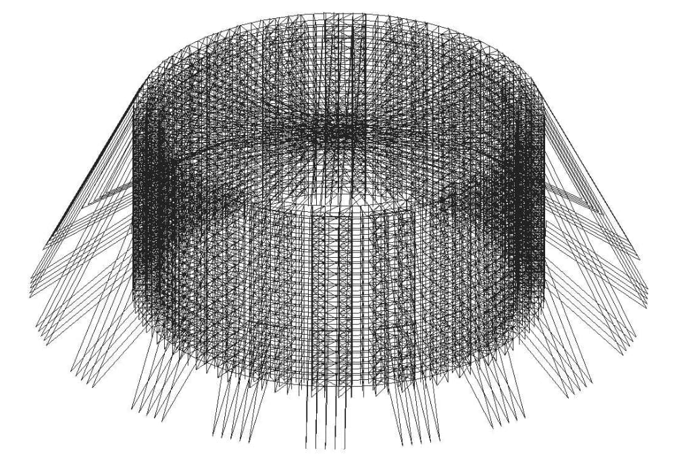
СОСТАВ РЕШЕНИЯ
ЗОК — система взаимосвязанных элементов
ЗОК — защитные ограждающие конструкции; ВЗОК — временные защитные ограждающие конструкции.
ИЛЛЮСТРАЦИЯ ПРОСТРАНСТВЕННОГО КАРКАСА
01
Сетки и стальные канаты
Улавливающие и преграждающие элементы.
02
Опоры, связи и фундаменты
Несущая часть системы и передача нагрузок.
03
Энергопоглощающие устройства
Демпферы и другие предусмотренные проектом элементы.
04
Противоосколочные элементы
Тюфяки, маты или стенки — по требуемому уровню защиты.
Схема из материалов заказчика. Полный состав системы назначается проектом.
05
Notes:
Дата подготовки и обращения к веб-источникам: 16.09.2026.
Материалы письма показывают пример каркасной схемы, но не содержат расчётов или подтверждения её класса защиты. Не заявляется, что показанная схема включает все перечисленные элементы. ВЗОК раскрывается в анонсе сайта как временная защитная ограждающая конструкция; это не используется для самостоятельного вывода о юридическом статусе сооружения.
ИСТОЧНИКИ
[4] СП 542.1325800.2024: опубликованный текст
https://rags.ru/documents/prod/klassifikaciya/0/sp_10622.html
Открытая копия текста СП на РАГС. Первичный документ — свод правил Минстроя России; не статья или рекламный обзор.
[6] «Fwd_ Антидроновая защита.pdf»
Файл предоставлен заказчиком.
Предоставлен заказчиком. Письмо Н. Ботина от 10.09.2026, переслано 16.09.2026. Материалы и доли стоимости — стр. 1 PDF; иллюстрации — стр. 1–4.
[7] Полезная информация: анонс материала о ВЗОК
https://obninsksteel.pro/articles/
Использован только доступный анонс: инженерная система, а не отдельная сетка.
Сведения о компании приведены по её собственным публикациям. Иллюстрации ЗОК из письма используются как примеры решений и не подтверждают авторство группы или защитную стойкость. Точная комплектация и объём обязательств определяются проектом и договором.

Slide 6
ВАРИАНТЫ КОНСТРУКЦИЙ
Виды ограждений: выбирать по функции
Название материала само по себе не определяет уровень защиты.
Сетчатые
Тросовые
Комбинированные
Полотно для улавливания БПЛА и фрагментов. Материал и исполнение проверяются в составе конкретной конструкции.
Стальные канаты и узлы крепления. Требуются расчёт и согласование с другими защитными элементами.
Сочетание сеток, канатов и иных элементов. Комплектация определяется задачей и проектом, а не универсальной схемой.
В материалах используются металлические сетки «рабица», «Манье» и «Панцирь», а также арамидные сетки.
Сравнивать следует характеристики конкретного исполнения, а не только материал полотна.
06
Notes:
Дата подготовки и обращения к веб-источникам: 16.09.2026.
Обобщение типов ограждений — по приложению А СП и письму заказчика. «Полиамид — прошлый век», универсальные пределы прочности «рабицы», утверждение о безусловном преимуществе одного типа не используются. СП допускает полимерные и композитные решения при подтверждении несущей способности; запрет на горючие сетки для взрывопожароопасных объектов вынесен на отдельный слайд.
ИСТОЧНИКИ
[4] СП 542.1325800.2024: опубликованный текст
https://rags.ru/documents/prod/klassifikaciya/0/sp_10622.html
Открытая копия текста СП на РАГС. Первичный документ — свод правил Минстроя России; не статья или рекламный обзор.
[6] «Fwd_ Антидроновая защита.pdf»
Файл предоставлен заказчиком.
Предоставлен заказчиком. Письмо Н. Ботина от 10.09.2026, переслано 16.09.2026. Материалы и доли стоимости — стр. 1 PDF; иллюстрации — стр. 1–4.
Сведения о компании приведены по её собственным публикациям. Иллюстрации ЗОК из письма используются как примеры решений и не подтверждают авторство группы или защитную стойкость. Точная комплектация и объём обязательств определяются проектом и договором.

Slide 7
НОРМАТИВНАЯ ОСНОВА
Четыре уровня защиты по СП 542
Уровень принимают по документам по стандартизации или заданию на проектирование.
Элементы решения
1-й
2-й
3-й
4-й
УЧИТЫВАЕМЫЕ ТИПЫ БПЛА
Защитные сетки
+
+
+
+
4
Малый
Дополнительные сетки
+
+
+
—
3
Малый и лёгкий
Стальные тросы
+
+
+
+
Опоры
+
+
+
+
2
Малый, лёгкий и средний
Растяжки
+
+
+
+
Тюфяки / маты
+
+
—
—
1
Включая средний с возможностью поражения осколками
Противоосколочные стенки
+
—
—
—
1-й уровень предусматривает наиболее широкий набор мер, 4-й — базовый по таблицам СП.
07
Notes:
Дата подготовки и обращения к веб-источникам: 16.09.2026.
В исходном тексте пользователя нумерация уровней была описана в обратном порядке. Здесь данные приведены по таблицам 6.1 и 6.2 опубликованного СП: защитные сетки, стальные тросы, опоры и растяжки — 1–4; дополнительные сетки — 1–3; тюфяки и маты — 1–2; противоосколочные стенки — 1. Уровень — не гарантия защиты любого изделия и не результат испытания показанных на других слайдах конструкций. «Базовый» — поясняющее обозначение объёма элементов в таблице, а не самостоятельная нормативная категория.
ИСТОЧНИКИ
[3] Росстандарт: карточка СП 542.1325800.2024
https://protect.gost.ru/sp/details/41e54183-7ee2-4e0f-abc3-dc110cf58263
Статус, наименование, приказ № 910/пр от 25.12.2024; введение с 26.01.2025.
[4] СП 542.1325800.2024: опубликованный текст
https://rags.ru/documents/prod/klassifikaciya/0/sp_10622.html
Открытая копия текста СП на РАГС. Первичный документ — свод правил Минстроя России; не статья или рекламный обзор.
Сведения о компании приведены по её собственным публикациям. Иллюстрации ЗОК из письма используются как примеры решений и не подтверждают авторство группы или защитную стойкость. Точная комплектация и объём обязательств определяются проектом и договором.

Slide 8
КОНСТРУКТИВНАЯ СХЕМА
Два варианта опорной схемы
Выбор определяется объектом и расчётом. Ни один вариант не является универсальным.
Независимая
Зависимая
Нагрузки обходят защищаемый объект
Нагрузки передаются на объект
ЗОК
Система имеет собственные несущие конструкции и фундаменты.
ЗОК
Нужен поверочный расчёт конструкций объекта; при необходимости — обследование.
Собственный каркас
Конструкции объекта
Собственные фундаменты
Основание объекта
Условные схемы передачи нагрузок. Не являются рабочими чертежами.
08
Notes:
Дата подготовки и обращения к веб-источникам: 16.09.2026.
Схемы — авторская поясняющая инфографика по пп. 6.3.1 и 6.3.2, без размеров и параметров конкретной конструкции. Поверочный расчёт и обследование — п. 8.2.5.
ИСТОЧНИКИ
[4] СП 542.1325800.2024: опубликованный текст
https://rags.ru/documents/prod/klassifikaciya/0/sp_10622.html
Открытая копия текста СП на РАГС. Первичный документ — свод правил Минстроя России; не статья или рекламный обзор.
Сведения о компании приведены по её собственным публикациям. Иллюстрации ЗОК из письма используются как примеры решений и не подтверждают авторство группы или защитную стойкость. Точная комплектация и объём обязательств определяются проектом и договором.

Slide 9
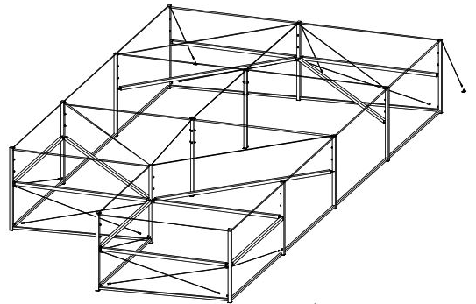
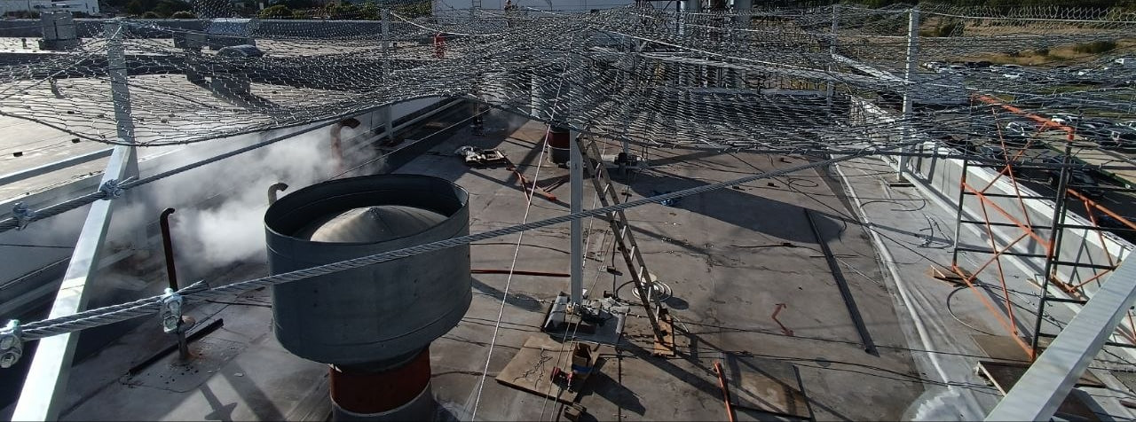
ПРИМЕРЫ РЕШЕНИЙ
Локальные участки и оборудование
Примеры компоновки для ограниченных по площади зон из предоставленных материалов.
КАРКАСНАЯ СХЕМА
РАЗМЕЩЕНИЕ СЕТЧАТОГО ОГРАЖДЕНИЯ
Что уточняется при проработке
Границы зоны · доступ к оборудованию · опорная схема · условия обслуживания
Иллюстрации не заявляются как выполненные проекты ГК ОСП / «Металон» и не подтверждают уровень защиты.
09
Notes:
Дата подготовки и обращения к веб-источникам: 16.09.2026.
Схема и фото взяты со страниц 1 и 2 исходного письма. Не утверждается, что на фото реализована именно показанная схема. Вопросы проработки являются рекомендациями, а не описанием выполненного обследования.
ИСТОЧНИКИ
[6] «Fwd_ Антидроновая защита.pdf»
Файл предоставлен заказчиком.
Предоставлен заказчиком. Письмо Н. Ботина от 10.09.2026, переслано 16.09.2026. Материалы и доли стоимости — стр. 1 PDF; иллюстрации — стр. 1–4.
[4] СП 542.1325800.2024: опубликованный текст
https://rags.ru/documents/prod/klassifikaciya/0/sp_10622.html
Открытая копия текста СП на РАГС. Первичный документ — свод правил Минстроя России; не статья или рекламный обзор.
Сведения о компании приведены по её собственным публикациям. Иллюстрации ЗОК из письма используются как примеры решений и не подтверждают авторство группы или защитную стойкость. Точная комплектация и объём обязательств определяются проектом и договором.

Slide 10
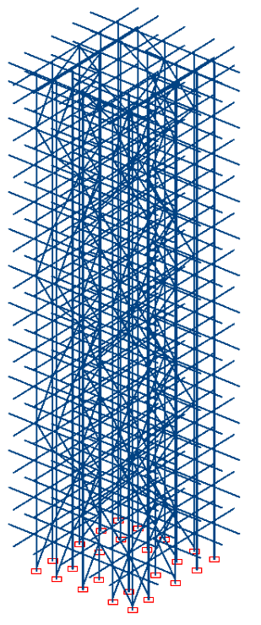
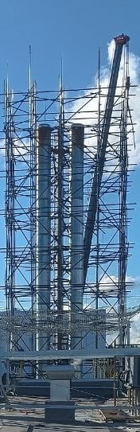
ПРИМЕРЫ РЕШЕНИЙ
Дымовые трубы и высотные сооружения
Пример пространственного каркаса и его размещения вокруг существующих конструкций.
01
Геометрия сооружения
Компоновка увязывается с существующими конструкциями и оборудованием.
02
Несущая схема
Опоры, связи, узлы и основания рассматриваются как единая система.
03
Доступ и обслуживание
Условия монтажа, осмотра и ремонта учитываются в проекте.
МОДЕЛЬ
ФОТО
Иллюстрации из материалов заказчика; авторство и защитная стойкость не подтверждены.
10
Notes:
Дата подготовки и обращения к веб-источникам: 16.09.2026.
Обе иллюстрации — со страницы 3 письма. Малое исходное фото не использовано на весь слайд и не достраивалось генеративными средствами. Правые тезисы — вопросы инженерной проработки, не характеристики показанной конструкции.
ИСТОЧНИКИ
[6] «Fwd_ Антидроновая защита.pdf»
Файл предоставлен заказчиком.
Предоставлен заказчиком. Письмо Н. Ботина от 10.09.2026, переслано 16.09.2026. Материалы и доли стоимости — стр. 1 PDF; иллюстрации — стр. 1–4.
[4] СП 542.1325800.2024: опубликованный текст
https://rags.ru/documents/prod/klassifikaciya/0/sp_10622.html
Открытая копия текста СП на РАГС. Первичный документ — свод правил Минстроя России; не статья или рекламный обзор.
Сведения о компании приведены по её собственным публикациям. Иллюстрации ЗОК из письма используются как примеры решений и не подтверждают авторство группы или защитную стойкость. Точная комплектация и объём обязательств определяются проектом и договором.

Slide 11
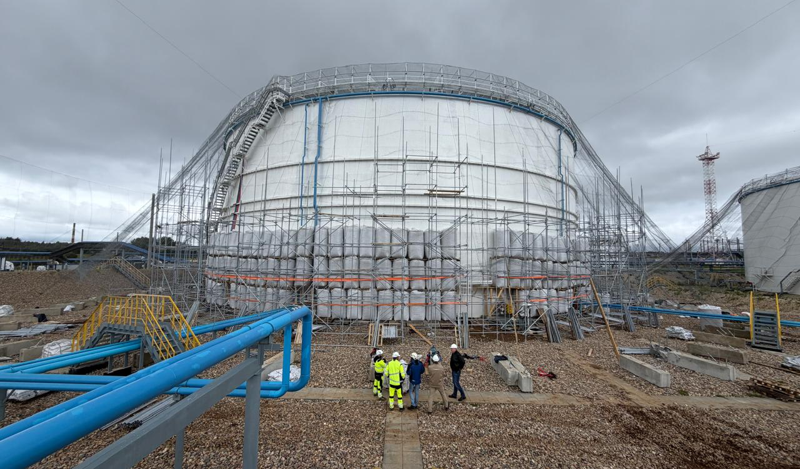
ПРИМЕРЫ РЕШЕНИЙ
Резервуары и крупные сооружения
Пример отдельного пространственного каркаса вокруг резервуара.
Проект привязывается к объекту
Геометрия, опорная схема и эксплуатационные ограничения уточняются индивидуально.
Фото показывает размещение каркаса, но не подтверждённую защитную стойкость или завершённую комплектацию.
11
Notes:
Дата подготовки и обращения к веб-источникам: 16.09.2026.
Резервуарные иллюстрации взяты из письма; их авторство, объект и характеристики не раскрыты. Они не оформляются как референс выполненной группой антидроновой защиты. Никакие размеры резервуара, марки конструкций или расчётные отступы не предполагаются.
ИСТОЧНИКИ
[6] «Fwd_ Антидроновая защита.pdf»
Файл предоставлен заказчиком.
Предоставлен заказчиком. Письмо Н. Ботина от 10.09.2026, переслано 16.09.2026. Материалы и доли стоимости — стр. 1 PDF; иллюстрации — стр. 1–4.
[4] СП 542.1325800.2024: опубликованный текст
https://rags.ru/documents/prod/klassifikaciya/0/sp_10622.html
Открытая копия текста СП на РАГС. Первичный документ — свод правил Минстроя России; не статья или рекламный обзор.
Сведения о компании приведены по её собственным публикациям. Иллюстрации ЗОК из письма используются как примеры решений и не подтверждают авторство группы или защитную стойкость. Точная комплектация и объём обязательств определяются проектом и договором.

Slide 12
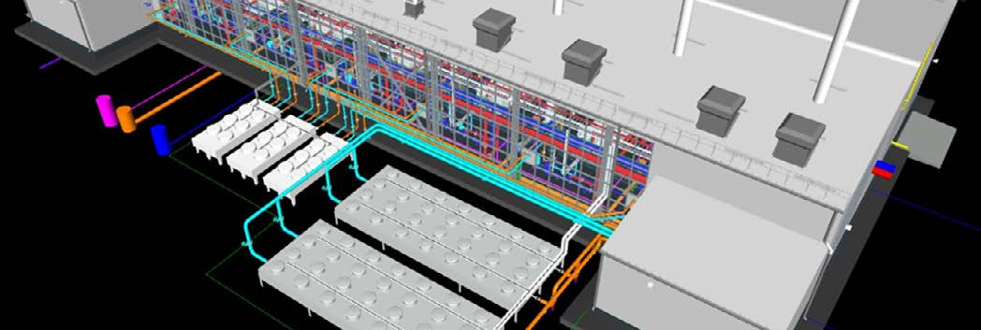
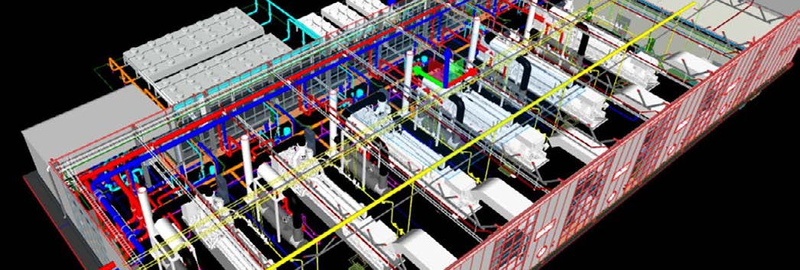
ПРОЕКТИРОВАНИЕ
BIM и расчёты: от компоновки к обоснованию и применению
Трёхмерная модель помогает согласовать решение; расчёт подтверждает его несущую способность; проект - реализацию.
01
Пространственная увязка
Расположение конструкций и инженерных систем в общей модели.
02
Расчётная модель
Нагрузки, усилия в элементах и работа соединений для принятого решения.
03
Документация
Чертежи, узлы и спецификации для изготовления и монтажа.
Изображения BIM-моделей — из корпоративного каталога; это не расчёт показанных ранее ЗОК.
12
Notes:
Дата подготовки и обращения к веб-источникам: 16.09.2026.
BIM-компетенции подтверждены корпоративной страницей и каталогом. Слайды не утверждают наличие готовой BIM-модели или расчёта антидроновой защиты для конкретного объекта. Расчётные тезисы — обобщение раздела 8 и приложения Б СП.
ИСТОЧНИКИ
[2] О компании: ОСП и «Металон»
https://obninsksteel.pro/company/
Структура группы, роли компаний, BIM-технологии и комплектация.
[5] «ОСП и Металон каталог А5.pdf», 2024
Файл предоставлен заказчиком.
Предоставлен заказчиком. Стиль и логотипы; BIM — стр. 3 каталога; производственные компетенции — стр. 4–5; проекты — стр. 6–9.
[4] СП 542.1325800.2024: опубликованный текст
https://rags.ru/documents/prod/klassifikaciya/0/sp_10622.html
Открытая копия текста СП на РАГС. Первичный документ — свод правил Минстроя России; не статья или рекламный обзор.
Сведения о компании приведены по её собственным публикациям. Иллюстрации ЗОК из письма используются как примеры решений и не подтверждают авторство группы или защитную стойкость. Точная комплектация и объём обязательств определяются проектом и договором.

Slide 13
ЭКСПЛУАТАЦИОННЫЕ ТРЕБОВАНИЯ
Условия площадки входят в проект защиты
Система должна быть совместима с безопасной эксплуатацией предприятия.
01
Нагрузки
02
Состояние конструкций
03
Пожаротушение
Собственный вес, монтажные и климатические нагрузки, особые воздействия.
При опирании на объект — проверка несущей способности, при необходимости обследование.
ЗОК не должна мешать проезду пожарной техники и действию средств пожаротушения.
04
Материалы
05
Срок службы
06
Технический контроль
На взрывопожароопасных объектах запрещены сетки из горючих материалов.
Срок задаётся проектным заданием с учётом ремонтопригодности.
Регулярные проверки состояния, обслуживание и восстановление повреждённых элементов.
13
Notes:
Дата подготовки и обращения к веб-источникам: 16.09.2026.
Нормативные положения приведены в сокращённой форме без подмены текста СП. Никакие универсальные сроки службы, классы негорючести конкретных материалов или обещания монтажа без остановки предприятия не предполагаются.
ИСТОЧНИКИ
[4] СП 542.1325800.2024: опубликованный текст
https://rags.ru/documents/prod/klassifikaciya/0/sp_10622.html
Открытая копия текста СП на РАГС. Первичный документ — свод правил Минстроя России; не статья или рекламный обзор.
Сведения о компании приведены по её собственным публикациям. Иллюстрации ЗОК из письма используются как примеры решений и не подтверждают авторство группы или защитную стойкость. Точная комплектация и объём обязательств определяются проектом и договором.

Slide 14
РЕАЛИЗАЦИЯ ПРОЕКТА
Как организовать реализацию
Предлагаемая схема работ. Состав этапов и результатов закрепляется в договоре.
ЭТАП
РЕЗУЛЬТАТ
01
Исходные данные
Задание, границы работ, требования к объекту
02
Проектирование
Принятое решение, расчёты, чертежи и спецификации
03
Изготовление и комплектация
Материалы и конструкции по проекту; сопроводительные документы
04
Монтаж и контроль
Установка конструкций; контроль комплектности и узлов
05
Приёмка и эксплуатация
Исполнительная документация и порядок дальнейшего контроля
14
Notes:
Дата подготовки и обращения к веб-источникам: 16.09.2026.
Предложенная схема — организационная структура презентации, а не утверждение о фактически заключённом договоре или стандартном обязательном сроке исполнения. Состав результатов зависит от стадии проекта и согласованного объёма.
ИСТОЧНИКИ
[2] О компании: ОСП и «Металон»
https://obninsksteel.pro/company/
Структура группы, роли компаний, BIM-технологии и комплектация.
[4] СП 542.1325800.2024: опубликованный текст
https://rags.ru/documents/prod/klassifikaciya/0/sp_10622.html
Открытая копия текста СП на РАГС. Первичный документ — свод правил Минстроя России; не статья или рекламный обзор.
[6] «Fwd_ Антидроновая защита.pdf»
Файл предоставлен заказчиком.
Предоставлен заказчиком. Письмо Н. Ботина от 10.09.2026, переслано 16.09.2026. Материалы и доли стоимости — стр. 1 PDF; иллюстрации — стр. 1–4.
[8] Изготовление и поставка металлоконструкций
https://obninsksteel.pro/izgotovlenie-metallokonstrukciy/
Заявленные группой производственные и поставочные компетенции.
[9] Строительно-монтажные работы
https://obninsksteel.pro/montaj-metallokonstrukciy/
Монтаж металлоконструкций и использование партнёрских монтажных организаций.
Сведения о компании приведены по её собственным публикациям. Иллюстрации ЗОК из письма используются как примеры решений и не подтверждают авторство группы или защитную стойкость. Точная комплектация и объём обязательств определяются проектом и договором.

Slide 15
КОММЕРЧЕСКАЯ ЛОГИКА
Бюджет определяется составом работ
Ориентиры структуры стоимости.
5–10%
50–60%
Остаток
Проектирование
Изготовление
и комплектация
Монтаж
Что уточнить в коммерческом предложении
Фундаменты и подготовка площадки • доставка и техника • условия монтажа
Документация и согласования • границы комплектации • налоги и условия оплаты
15
Notes:
Дата подготовки и обращения к веб-источникам: 16.09.2026.
В письме указаны ориентиры: проект — 5–10%, изготовление и комплектация — 50–60%, монтаж — остаток. Это не независимая рыночная оценка и не предложение по конкретному объекту. Доля монтажа намеренно не подменяется одним придуманным числом. Указанные диапазоны не являются утверждением о составе НДС, фундаментов или доставки: эти позиции предложено уточнить.
ИСТОЧНИКИ
[6] «Fwd_ Антидроновая защита.pdf»
Файл предоставлен заказчиком.
Предоставлен заказчиком. Письмо Н. Ботина от 10.09.2026, переслано 16.09.2026. Материалы и доли стоимости — стр. 1 PDF; иллюстрации — стр. 1–4.
Сведения о компании приведены по её собственным публикациям. Иллюстрации ЗОК из письма используются как примеры решений и не подтверждают авторство группы или защитную стойкость. Точная комплектация и объём обязательств определяются проектом и договором.

Slide 16
СОГЛАСОВАНИЕ И ПРИЁМКА
Что зафиксировать до начала работ
Проверяем не рекламную формулировку, а комплект документов и границы ответственности.
Предмет согласования
Что должно быть определено
Объект и требования
Защищаемая зона, уровень защиты, расчётные воздействия и ограничения.
Проект и комплектность
Схема, чертежи, спецификации, узлы и перечень входящих в поставку элементов.
Подтверждение характеристик
Расчётное обоснование; документы на материалы; испытания в применимом объёме.
Приёмка и эксплуатация
Проверка комплектности, исполнительная документация, регламент контроля и ремонта.
Заявленная характеристика относится к конкретной конструкции и подтверждающим документам.
16
Notes:
Дата подготовки и обращения к веб-источникам: 16.09.2026.
Нормативная обязанность испытаний при постановке на производство (п. 10.7.1) отличается от рекомендаций испытаний построечного типа и проверок на конкретном объекте. Поэтому в таблице не заявляется обязательность натурного испытания каждого смонтированного объекта. Пакет результатов уточняется в договоре.
ИСТОЧНИКИ
[4] СП 542.1325800.2024: опубликованный текст
https://rags.ru/documents/prod/klassifikaciya/0/sp_10622.html
Открытая копия текста СП на РАГС. Первичный документ — свод правил Минстроя России; не статья или рекламный обзор.
[6] «Fwd_ Антидроновая защита.pdf»
Файл предоставлен заказчиком.
Предоставлен заказчиком. Письмо Н. Ботина от 10.09.2026, переслано 16.09.2026. Материалы и доли стоимости — стр. 1 PDF; иллюстрации — стр. 1–4.
Сведения о компании приведены по её собственным публикациям. Иллюстрации ЗОК из письма используются как примеры решений и не подтверждают авторство группы или защитную стойкость. Точная комплектация и объём обязательств определяются проектом и договором.

Slide 17
ПЕРВЫЙ ШАГ
Начнём с исходных
данных по объекту
ГРУППА КОМПАНИЙ
Для первичного обсуждения
ОСП + «Металон»
01
Тип объекта и регион размещения
8 800 250-80-60
02
Планы, фотографии и основные габариты
03
Имеющаяся проектная документация
info@obninsksteel.pro
04
Требования к защите и эксплуатации
obninsksteel.pro
05
Желаемый состав и этапность работ
Калужская область, г. Обнинск
проспект Ленина, 127
Документацию ограниченного доступа передавайте
по отдельно согласованному защищённому каналу.
Notes:
Дата подготовки и обращения к веб-источникам: 16.09.2026.
Контакты — с официальной страницы, без переноса персональных контактов менеджеров из каталога 2024 года. Перечень исходных данных — рекомендуемый для обсуждения состав, основанный на приложении Б СП. Не обещаются бесплатное обследование, гарантированные сроки ответа или фиксированная цена.
ИСТОЧНИКИ
[10] Контакты группы компаний
https://obninsksteel.pro/contacts/
Общий телефон, электронная почта и адрес.
[4] СП 542.1325800.2024: опубликованный текст
https://rags.ru/documents/prod/klassifikaciya/0/sp_10622.html
Открытая копия текста СП на РАГС. Первичный документ — свод правил Минстроя России; не статья или рекламный обзор.
Сведения о компании приведены по её собственным публикациям. Иллюстрации ЗОК из письма используются как примеры решений и не подтверждают авторство группы или защитную стойкость. Точная комплектация и объём обязательств определяются проектом и договором.

